Slide 1
Создание ROC камер
детектора TPC/MPD
Фатеев О.В.
Отчет о работе за 5 лет
14.11.2024 ЛФВЭ ОИЯИ

Slide 2
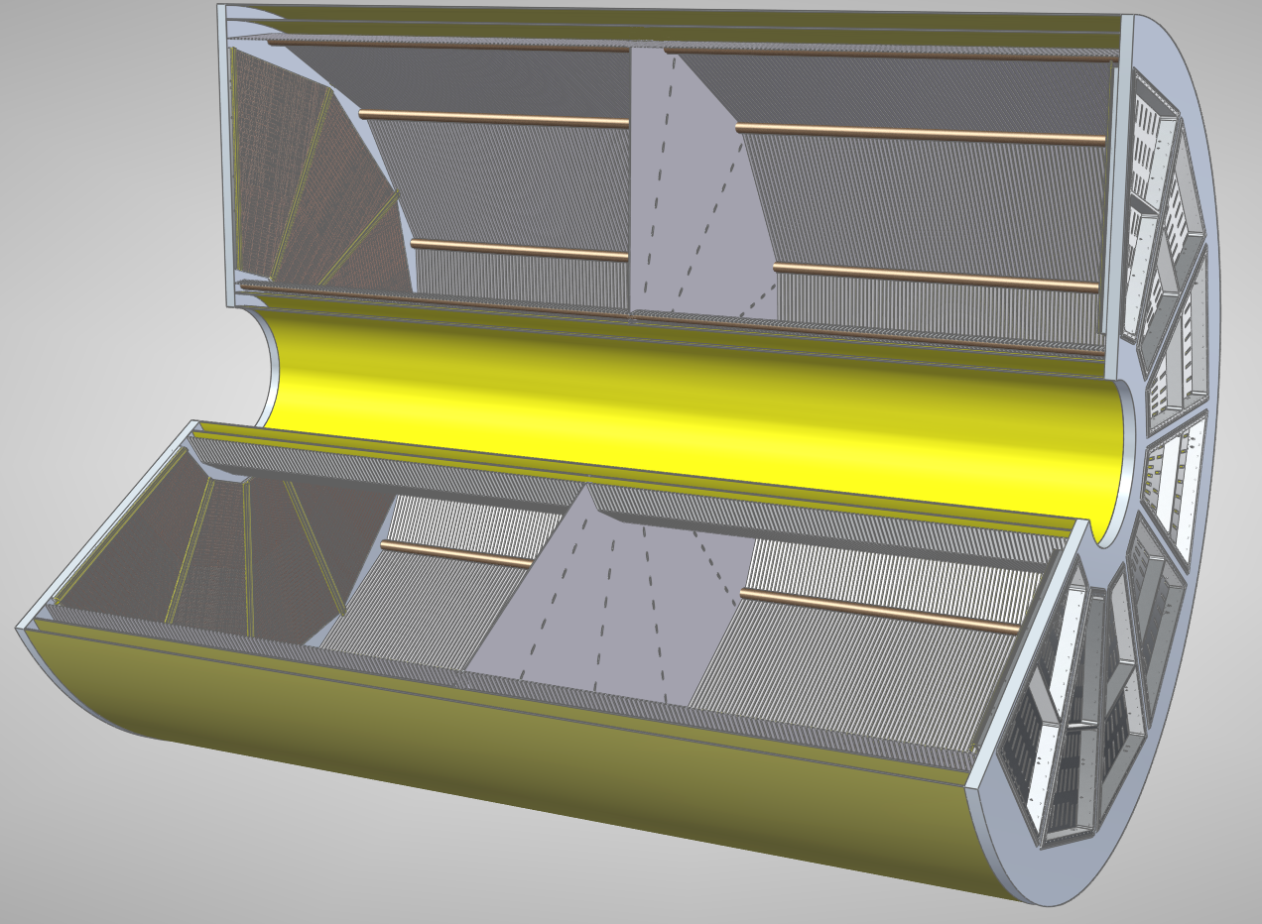
TPC design overview
TPC design overview
Камеры считывания
3400
Ø2810
Length of the TPC | 340 cm
Outer radius of cylinder | 140,5 cm
Inner radius of cylinder | 27 cm
Length of the drift Magnetic field Gas mixture 90%Ar+10%Methane | ~160 cm 0.5 Tesla
Центральный
электрод
Поле формирующие электроды
R 540
TPC должна обеспечить:
- регистрацию треков заряженных частиц в области псевдобыстрот |η| ≤1,2;
- разрешение по импульсу для заряженных частиц до 3% в диапазоне поперечных импульсов 0,1 <p_{t} <1 ГэВ/с;
- двухтрековое разрешение ~ 1 см;
- идентификация адронов и лептонов с помощью измерения dE/dx с разрешением не хуже 8%.

Slide 3
Создание ROC камеры для TPC MPD/NICA
План доклада
ROC камеры
  параметры
  карта расположения педов
  ROC gating grid system
  монтаж FE карт на ROC камеру
Полеформирующая система TPC, высоковольтные делители
ROC камера – MWPC с катодным педовым считыванием информации и запирающей сеткой
Требования к ROC камерам:
Минимальное количество вещества
Максимальная чувствительная площадь
Стабильная работа
Обеспечить требуемое разрешение по импульсу и dE/dx

Slide 4
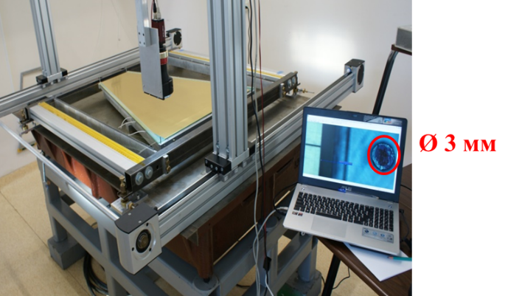
Создание ROC камеры для TPC MPD/NICA
Конструкция и геометрия камеры
габаритные размеры
ввод HV (3 мм зазор между камерами)
шаг проволок и межэлектродные расстояния
конфигурация электродов
точность позиционирования анод-катод-pads
секционирование анода: 4 секции

Slide 5
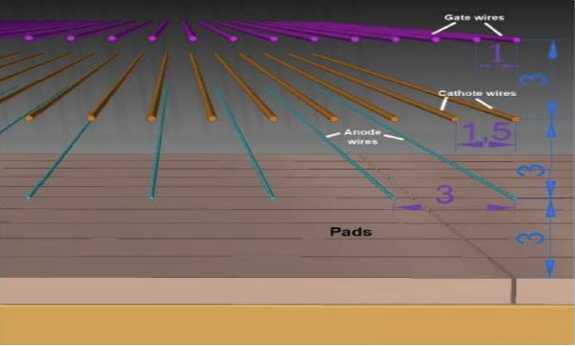
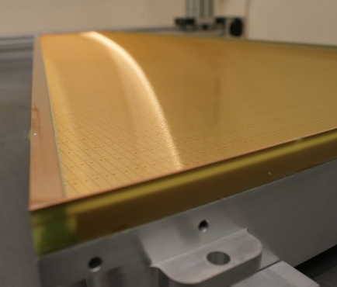
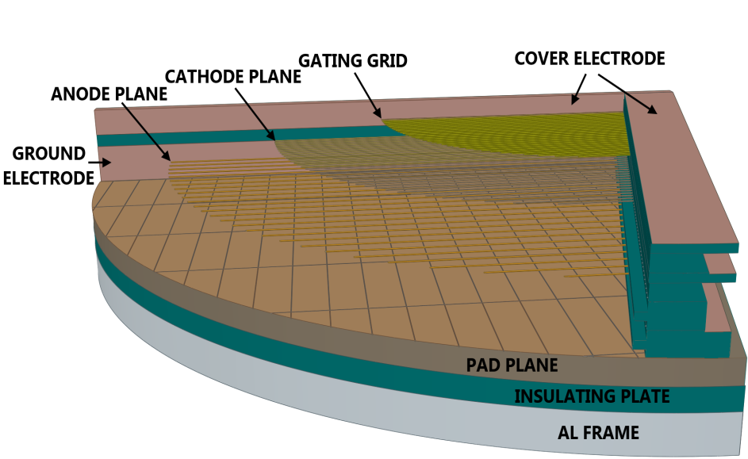
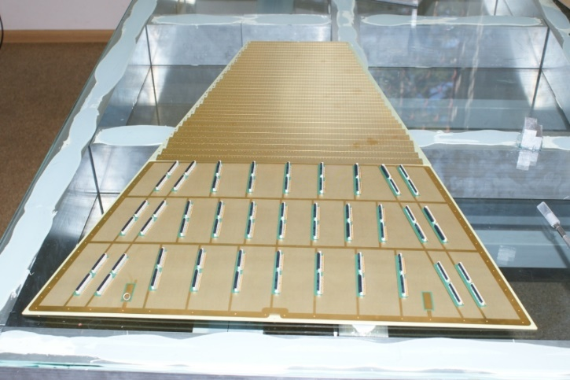
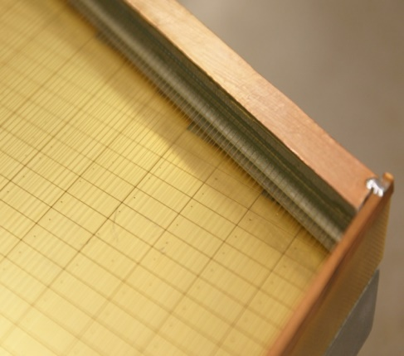
Геометрия ROC камеры
Зазоры:
Анод – пэдовая плоскость 3 мм
Анод – катод 3 мм
Катод – запирающая сетка 3 мм
Шаг проволочек:
Анод – 3 мм
Катод – 1,5 мм
Запирающая сетка – 1 мм.
Пэды
5х12 мм - 27 рядов
5х18 мм - 26 рядов
2 части

Slide 6


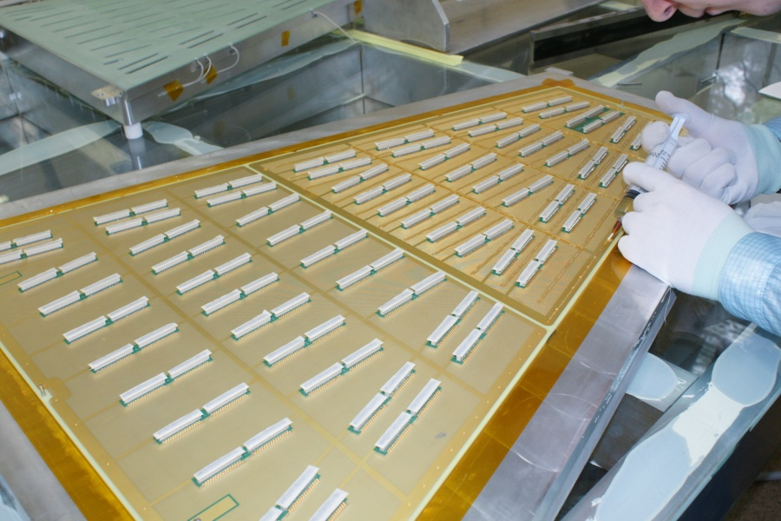
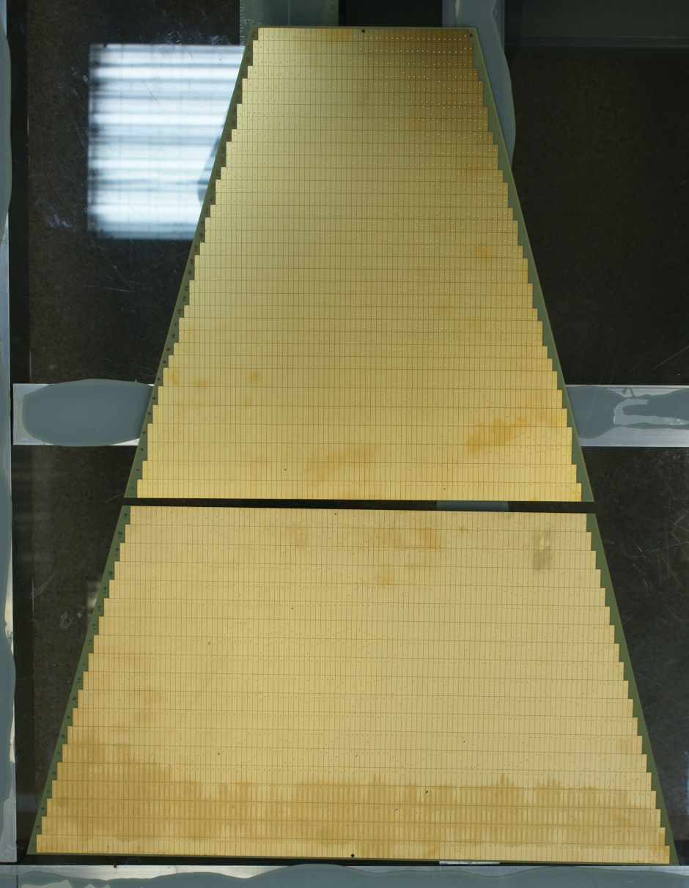
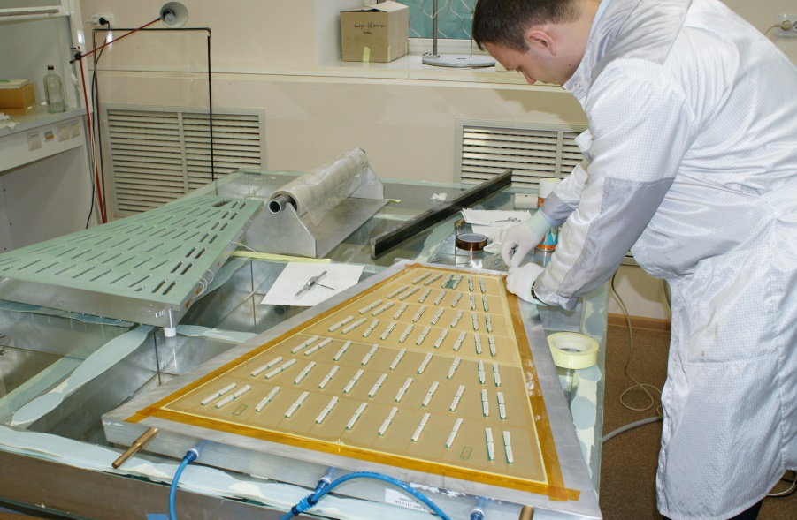
Изготовление (каркас камеры)

Slide 7


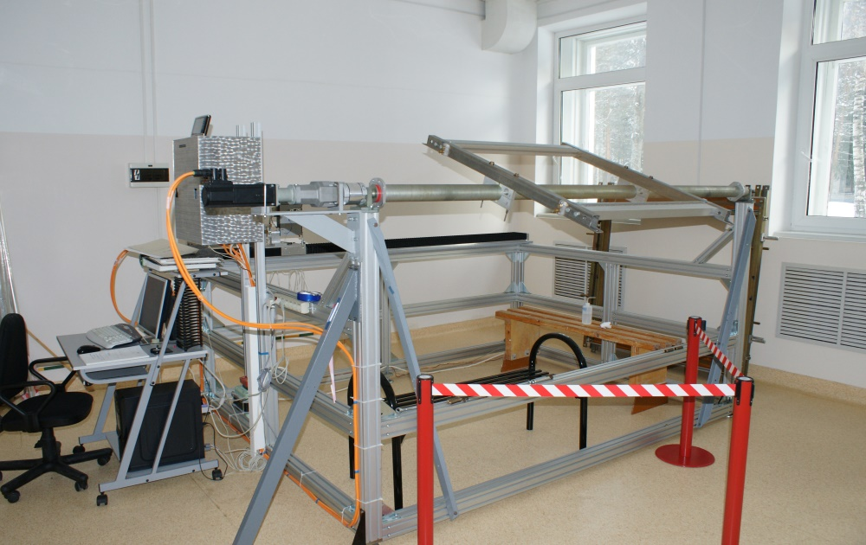
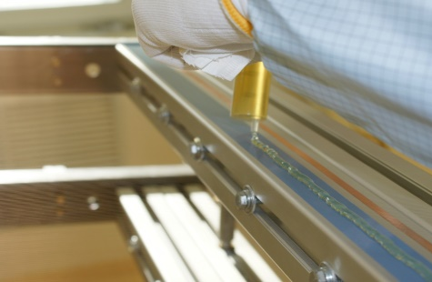
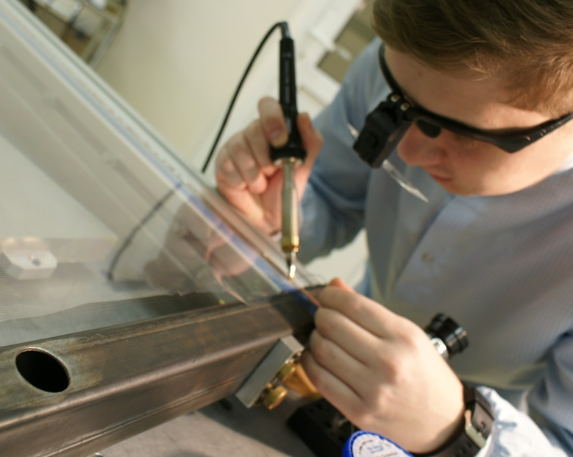
Изготовление (намотка проволок)
Намоточный станок
Стабильность натяжения проволок при намотке ±2 (±5) грамма
Фиксация проволочных плоскостей эпоксидным клеем Araldite 2011

Slide 8
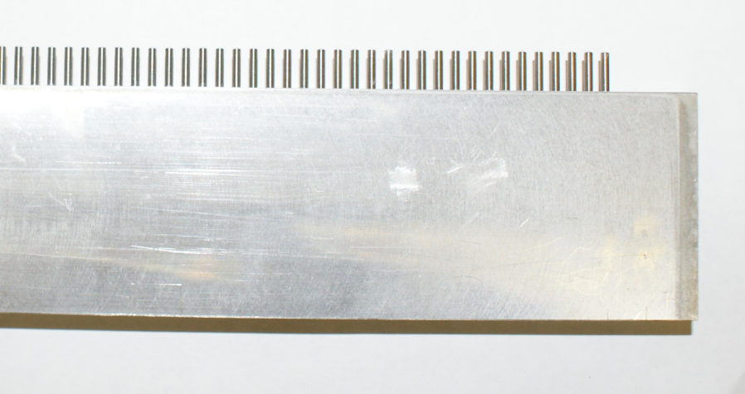
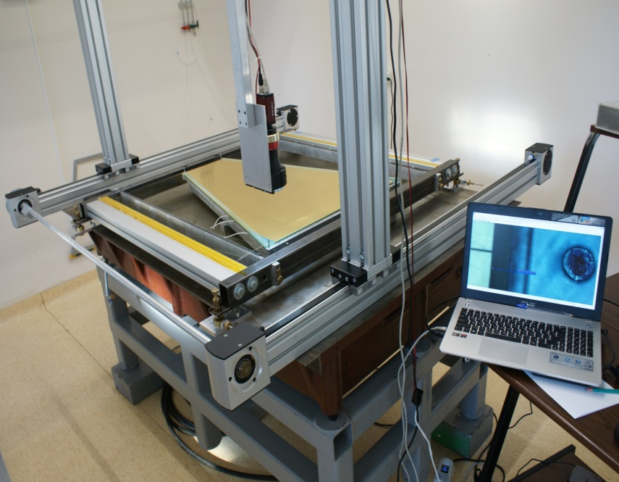
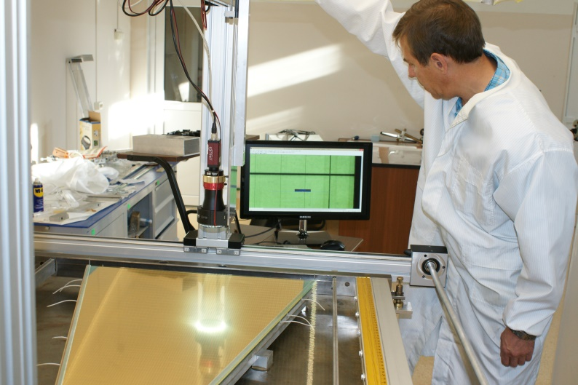
Изготовление (перенос)
Точность шага комбов < 20 мкм
Точность позиционирования проволочных плоскостей - 20 мкм
Ø 3 мм

Slide 9
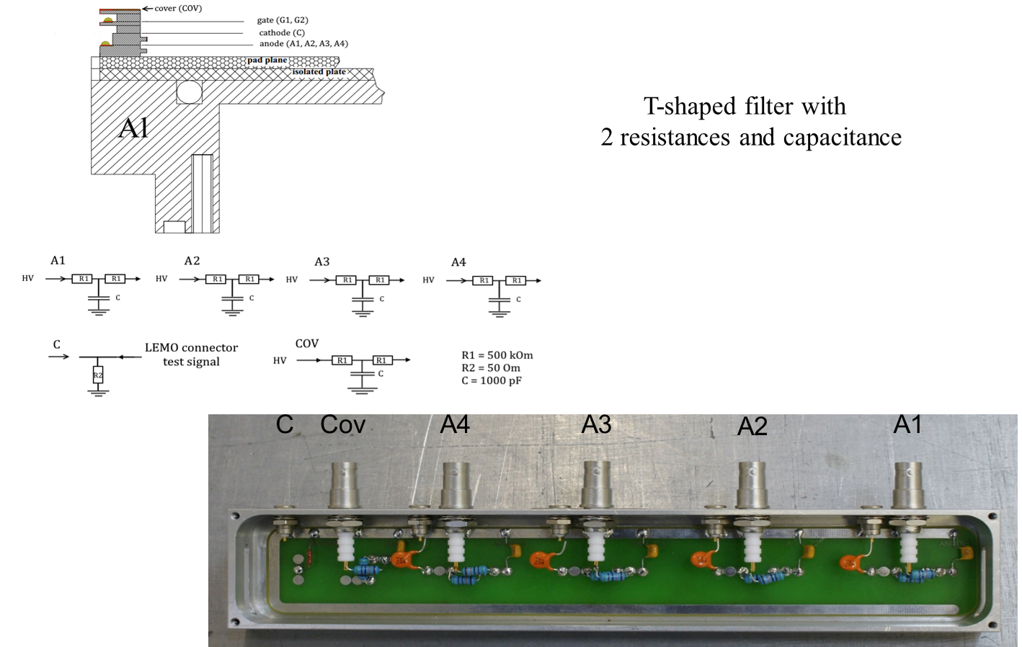
ROC chamber

Slide 10
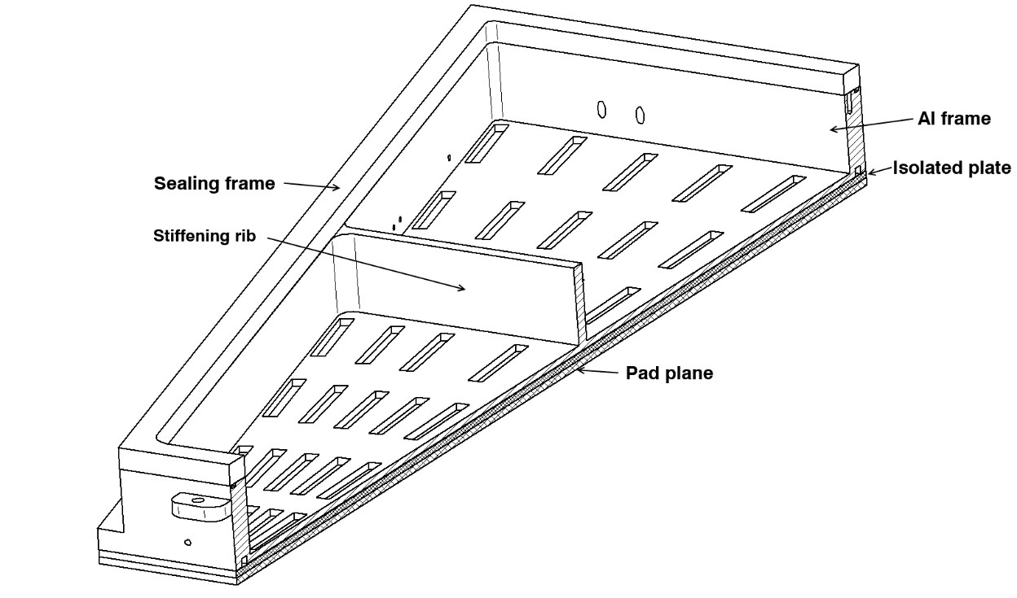
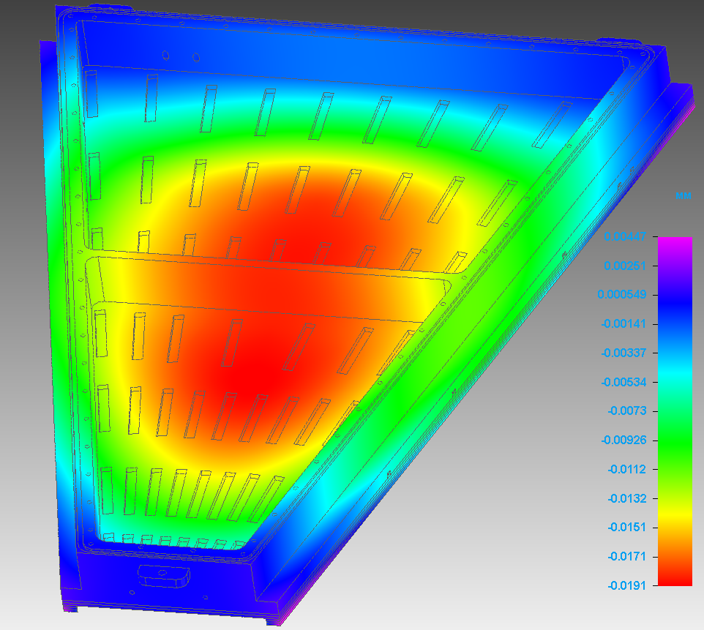
Каркас ROC камеры
Толщина алюминия 5 мм
Высота каркаса 60 мм
Изоляционная плоскость 3 мм
Пэдовая печатная плата 3 мм
Устойчивость каркаса к деформации от нагрузок
  Избыточное давление
  внутри TPC ~ 5 мбар;
  Натяжение проволочных
  плоскостей ~ 800 H.
Площадь камеры 0,342 м²
Чувствительная площадь 0,317 м²
<27 мкм

Slide 11

Геометрия ROC камеры
Неплоскостность PadPlane (~ 40 мкм )
Межплоскостное расстояние (~ 30 мкм)
Точность шага проволочных плоскостей (< 20 мкм)
Стабильность натяжения проволочек при намотке
20 мкм Au/W/Re ± 2 г <48 г>
75 мкм Cu/Be ± 5 г <80 г>

Slide 12
24 (+6) ROC камеры готовы

Slide 13
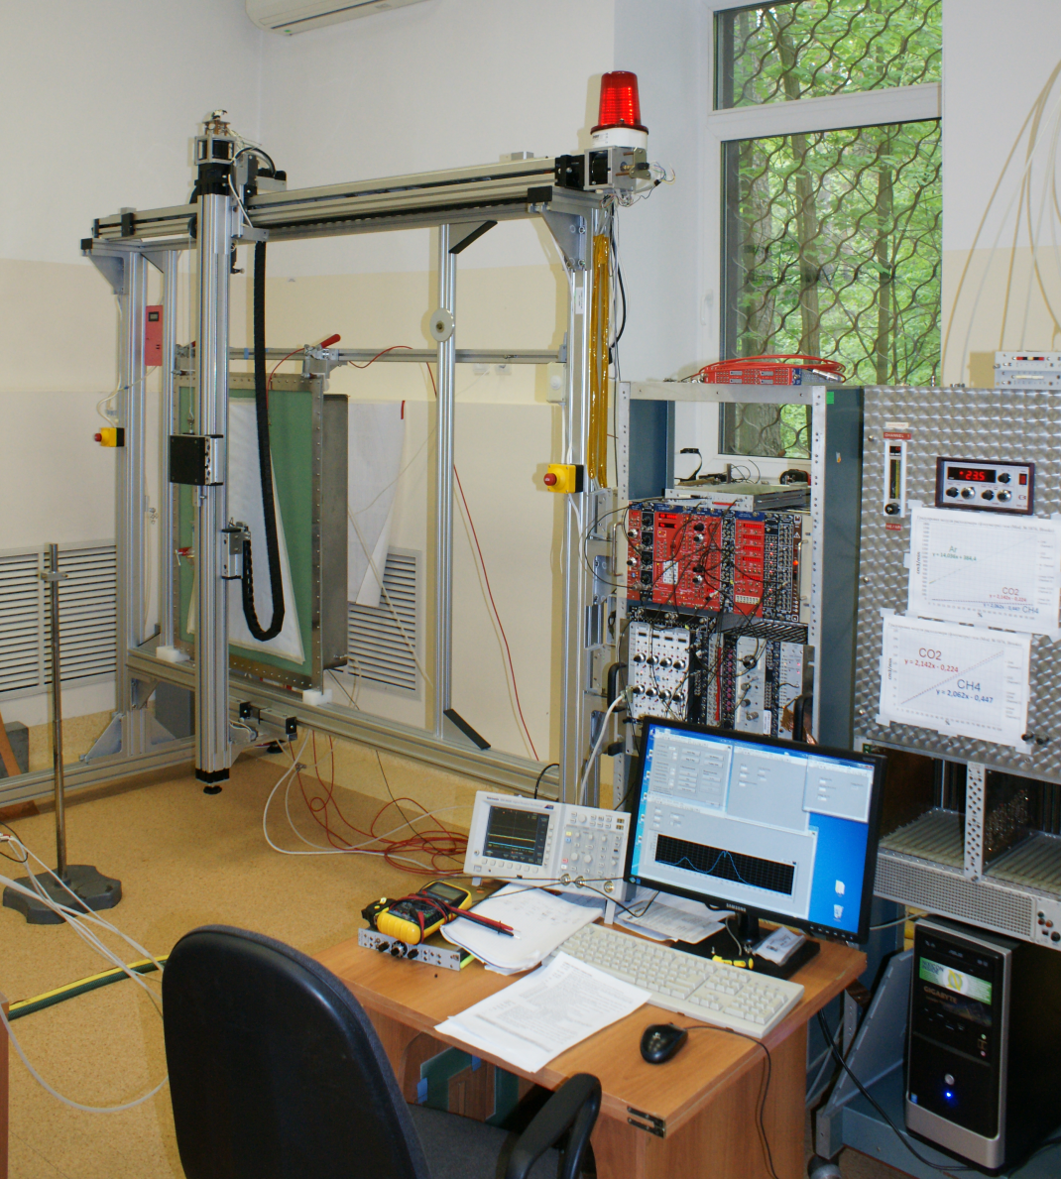
Тестирование
Тестирование:
на газовой смеси Ar/CO₂(80/20) и затем на смеси Ar/CH₄(90/10)
Темновой ток - менее 1 нА
Плато счетной характеристики - ~150 В
Амплитудное разрешение –
< ΔE/E> = 19,2 %
Долговременная стабильность - изменение центра тяжести основного пика (Fe⁵⁵) в амплитудном спектре не превышает нескольких процентов и хорошо согласуется с изменениями атмосферного давления
Однородность газового усиления:
  Линейное сканирование (по X и Y)
  <∆I/I> 15,94 %
  Сканирование по площади
<∆I/I> 15,28 %
герметичность

Slide 14
Запирающая сетка
Шаг проволочек:
Анод – 3 мм
Катод – 1,5 мм
Запирающая сетка – 1 мм.
Коэффициент подавления ионного тока ~ ${10}^{4}$
Дубна, ОИЯИ

Slide 15
Тестирование
Коэффициент газового усиления
Равномерная засветка
Шумы
Амплитудное разрешение
< 300Hz

Slide 16
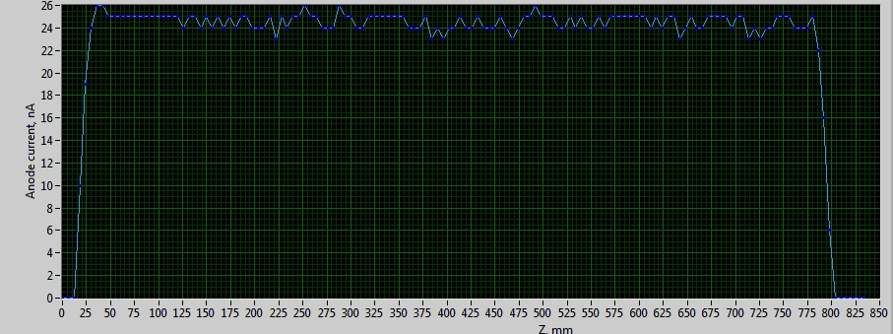
Line scan ROC-24, ΔA/A = 12,3%

Slide 17
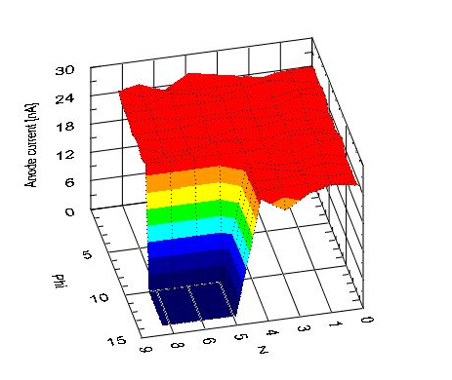
Area scan ROC-24, ΔA/A = 12,23%

Slide 18
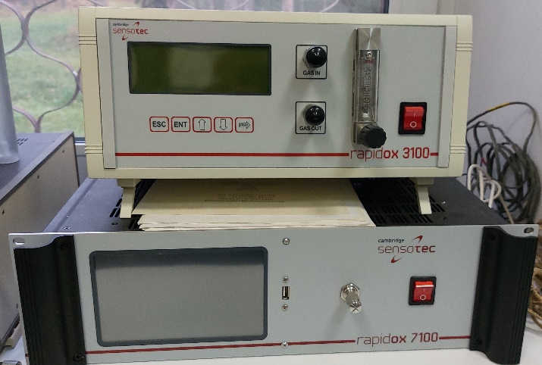
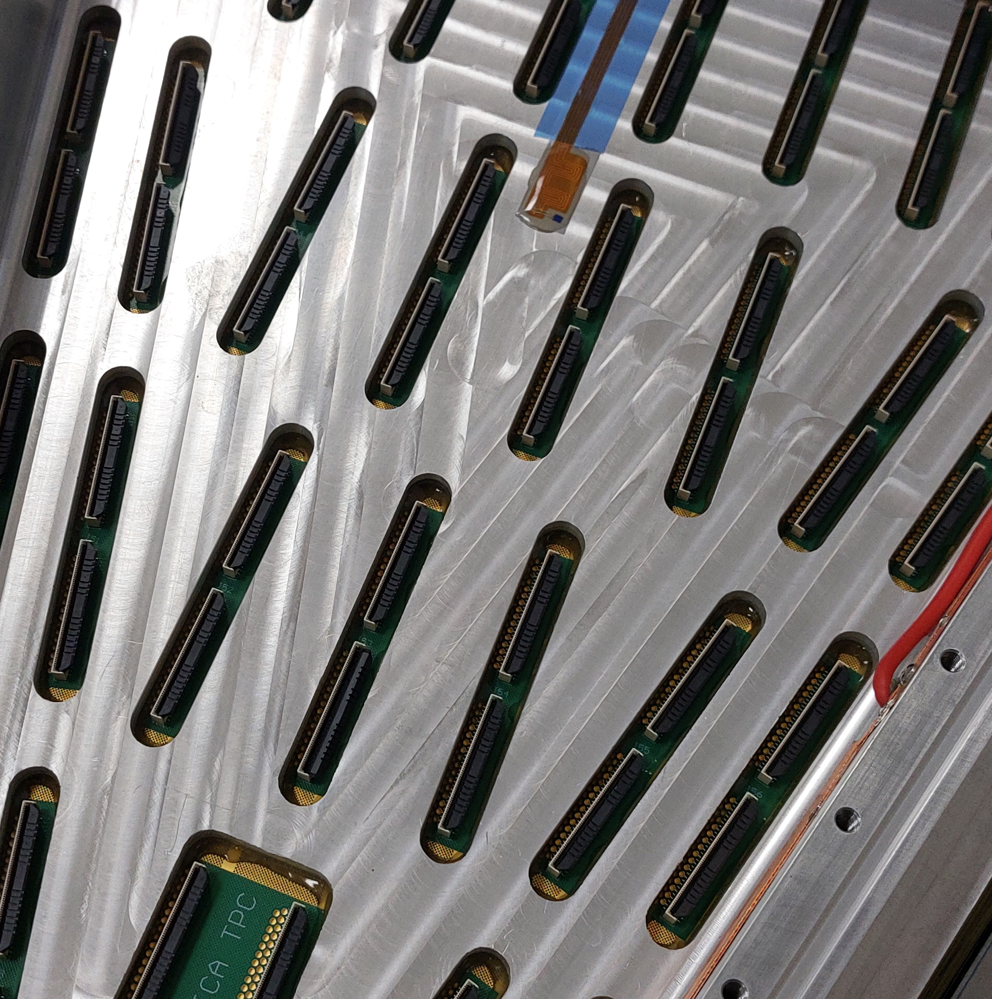
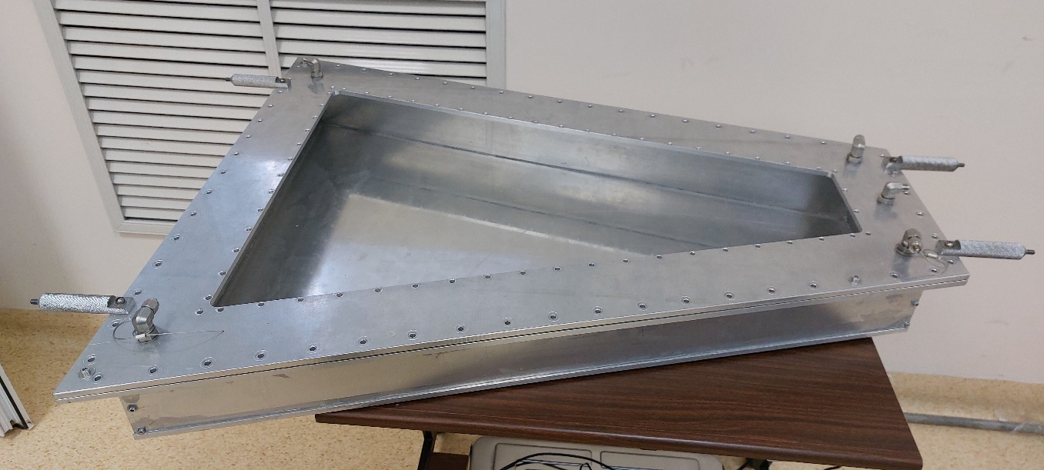
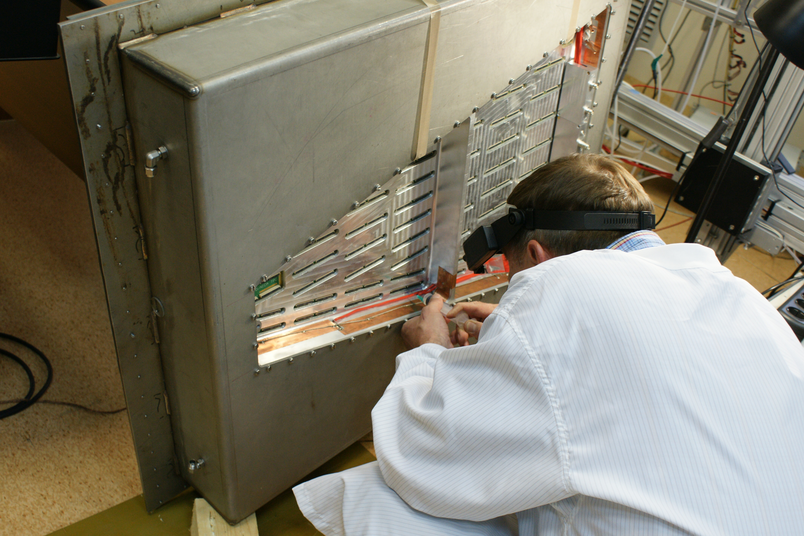
Герметичность ROC камер
При тестировании камер
  Контроль амплитуды анодного сигнала
  Контроль содержания кислорода в газовой смеси
  Orbisphere 3600, rapidox 7100
Течеискатель GasСheck 3000
Изменение избыточного давления (5000 Па) Ar
Газовая течь менее 50 мkL/h

Slide 19
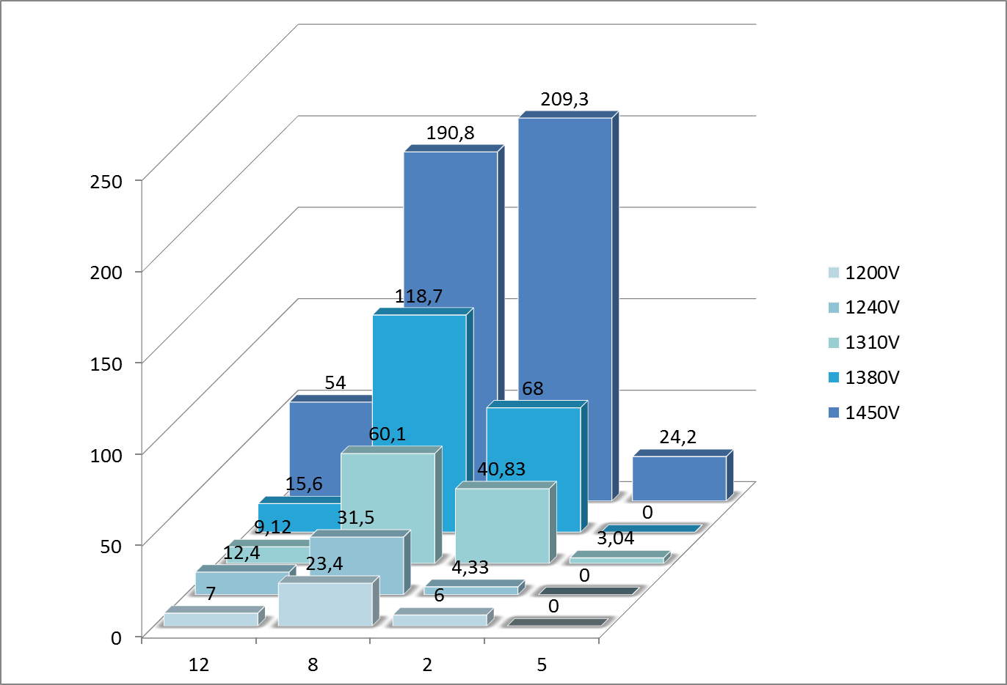
Pad Signal Amplitude vs Anode Voltage
Test with FEC32S SAMPA board prototype
Pads Response Function
signal is induced on 3 pads

Slide 20
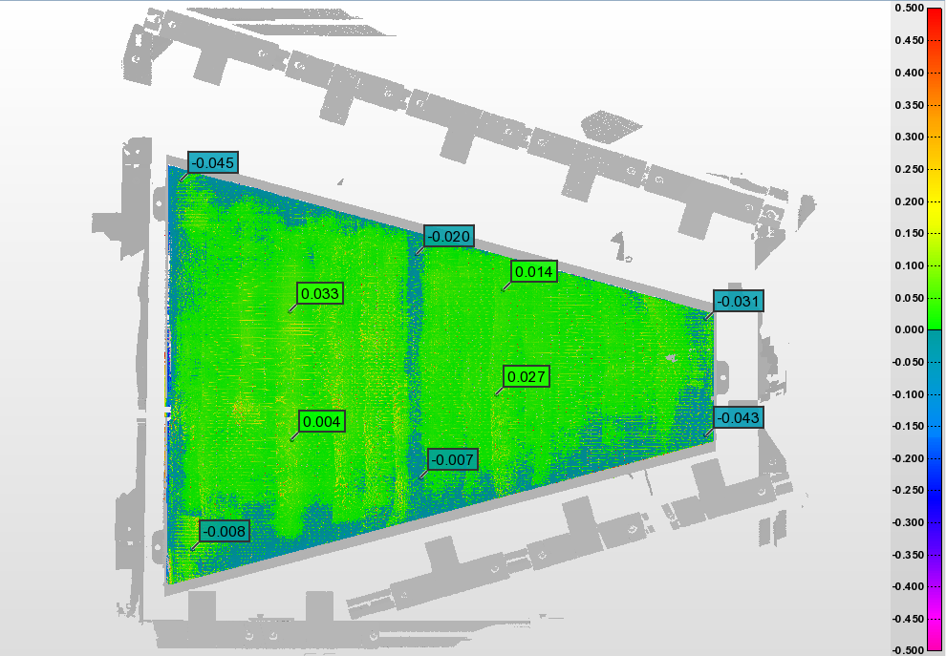
Карта расположения педов
измерения векторно-геометрическим методом и методом фотограмметрии
картограмма отклонений
лазерные трекеры
Leica AT403 +/-15 mkm+6mkm/m
Leica AT960 +/-10 mkm+5 mkm/m
Тахеометр Leica MS60 - 1 second resolution
Ручной сканер Scanner AS1 +/-50 mkm
Стенд для сканирования педовой плоскости
Набор меток для каждой ROC камеры
Положение 3968 пэдов в каждой ROC камере привязано к положению фотограмметрических меток и монтажных отверстий
Измерения сделаны для всех ROC камер

Slide 21
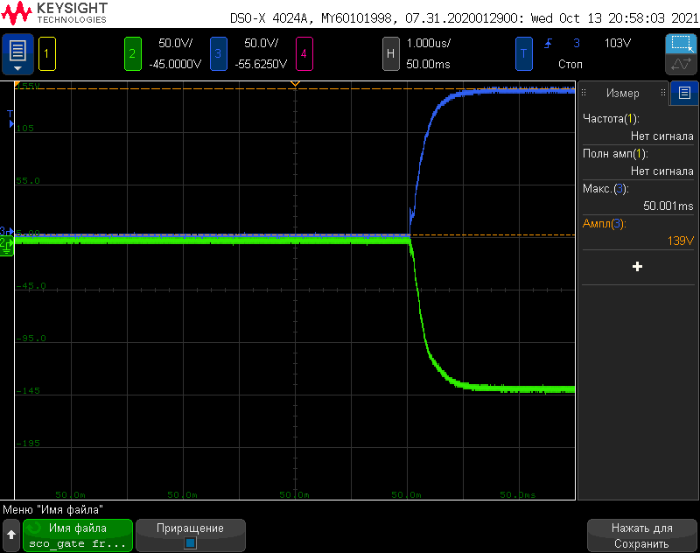
ROC gating grid system
test setup
Pulse rise time
~500 ns, OK!
Delivery to JINR – Sept 2024

Slide 22
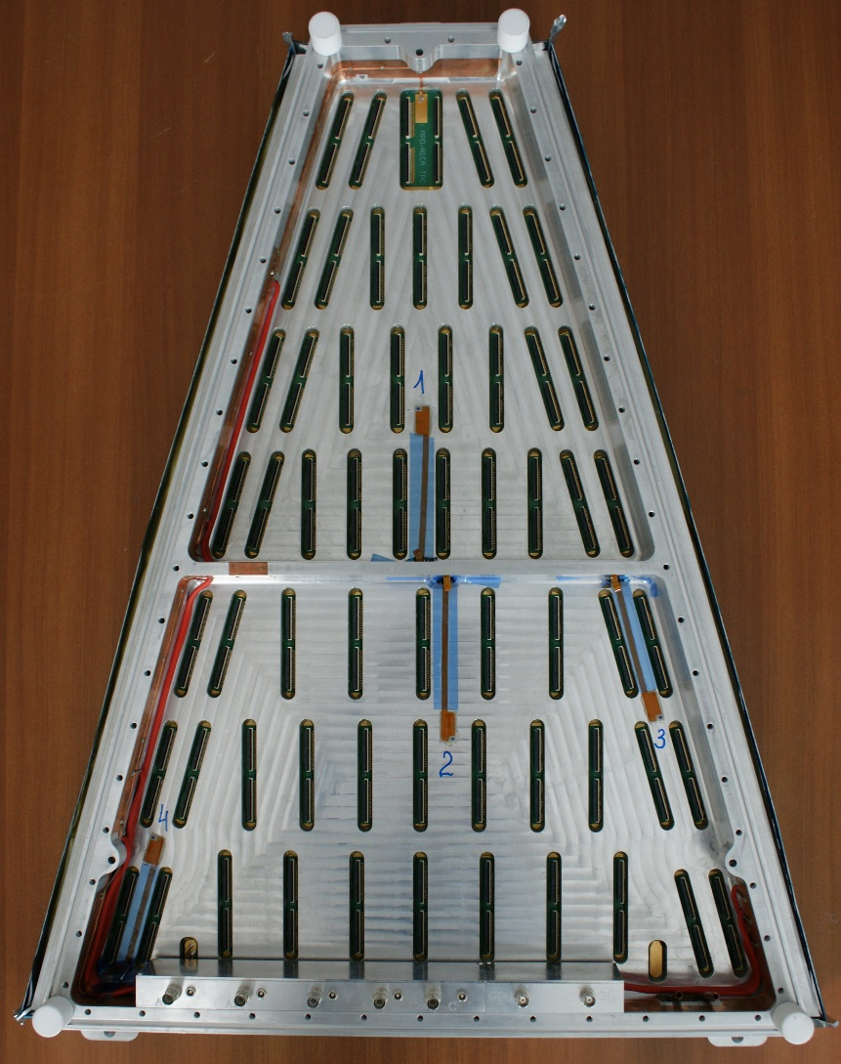
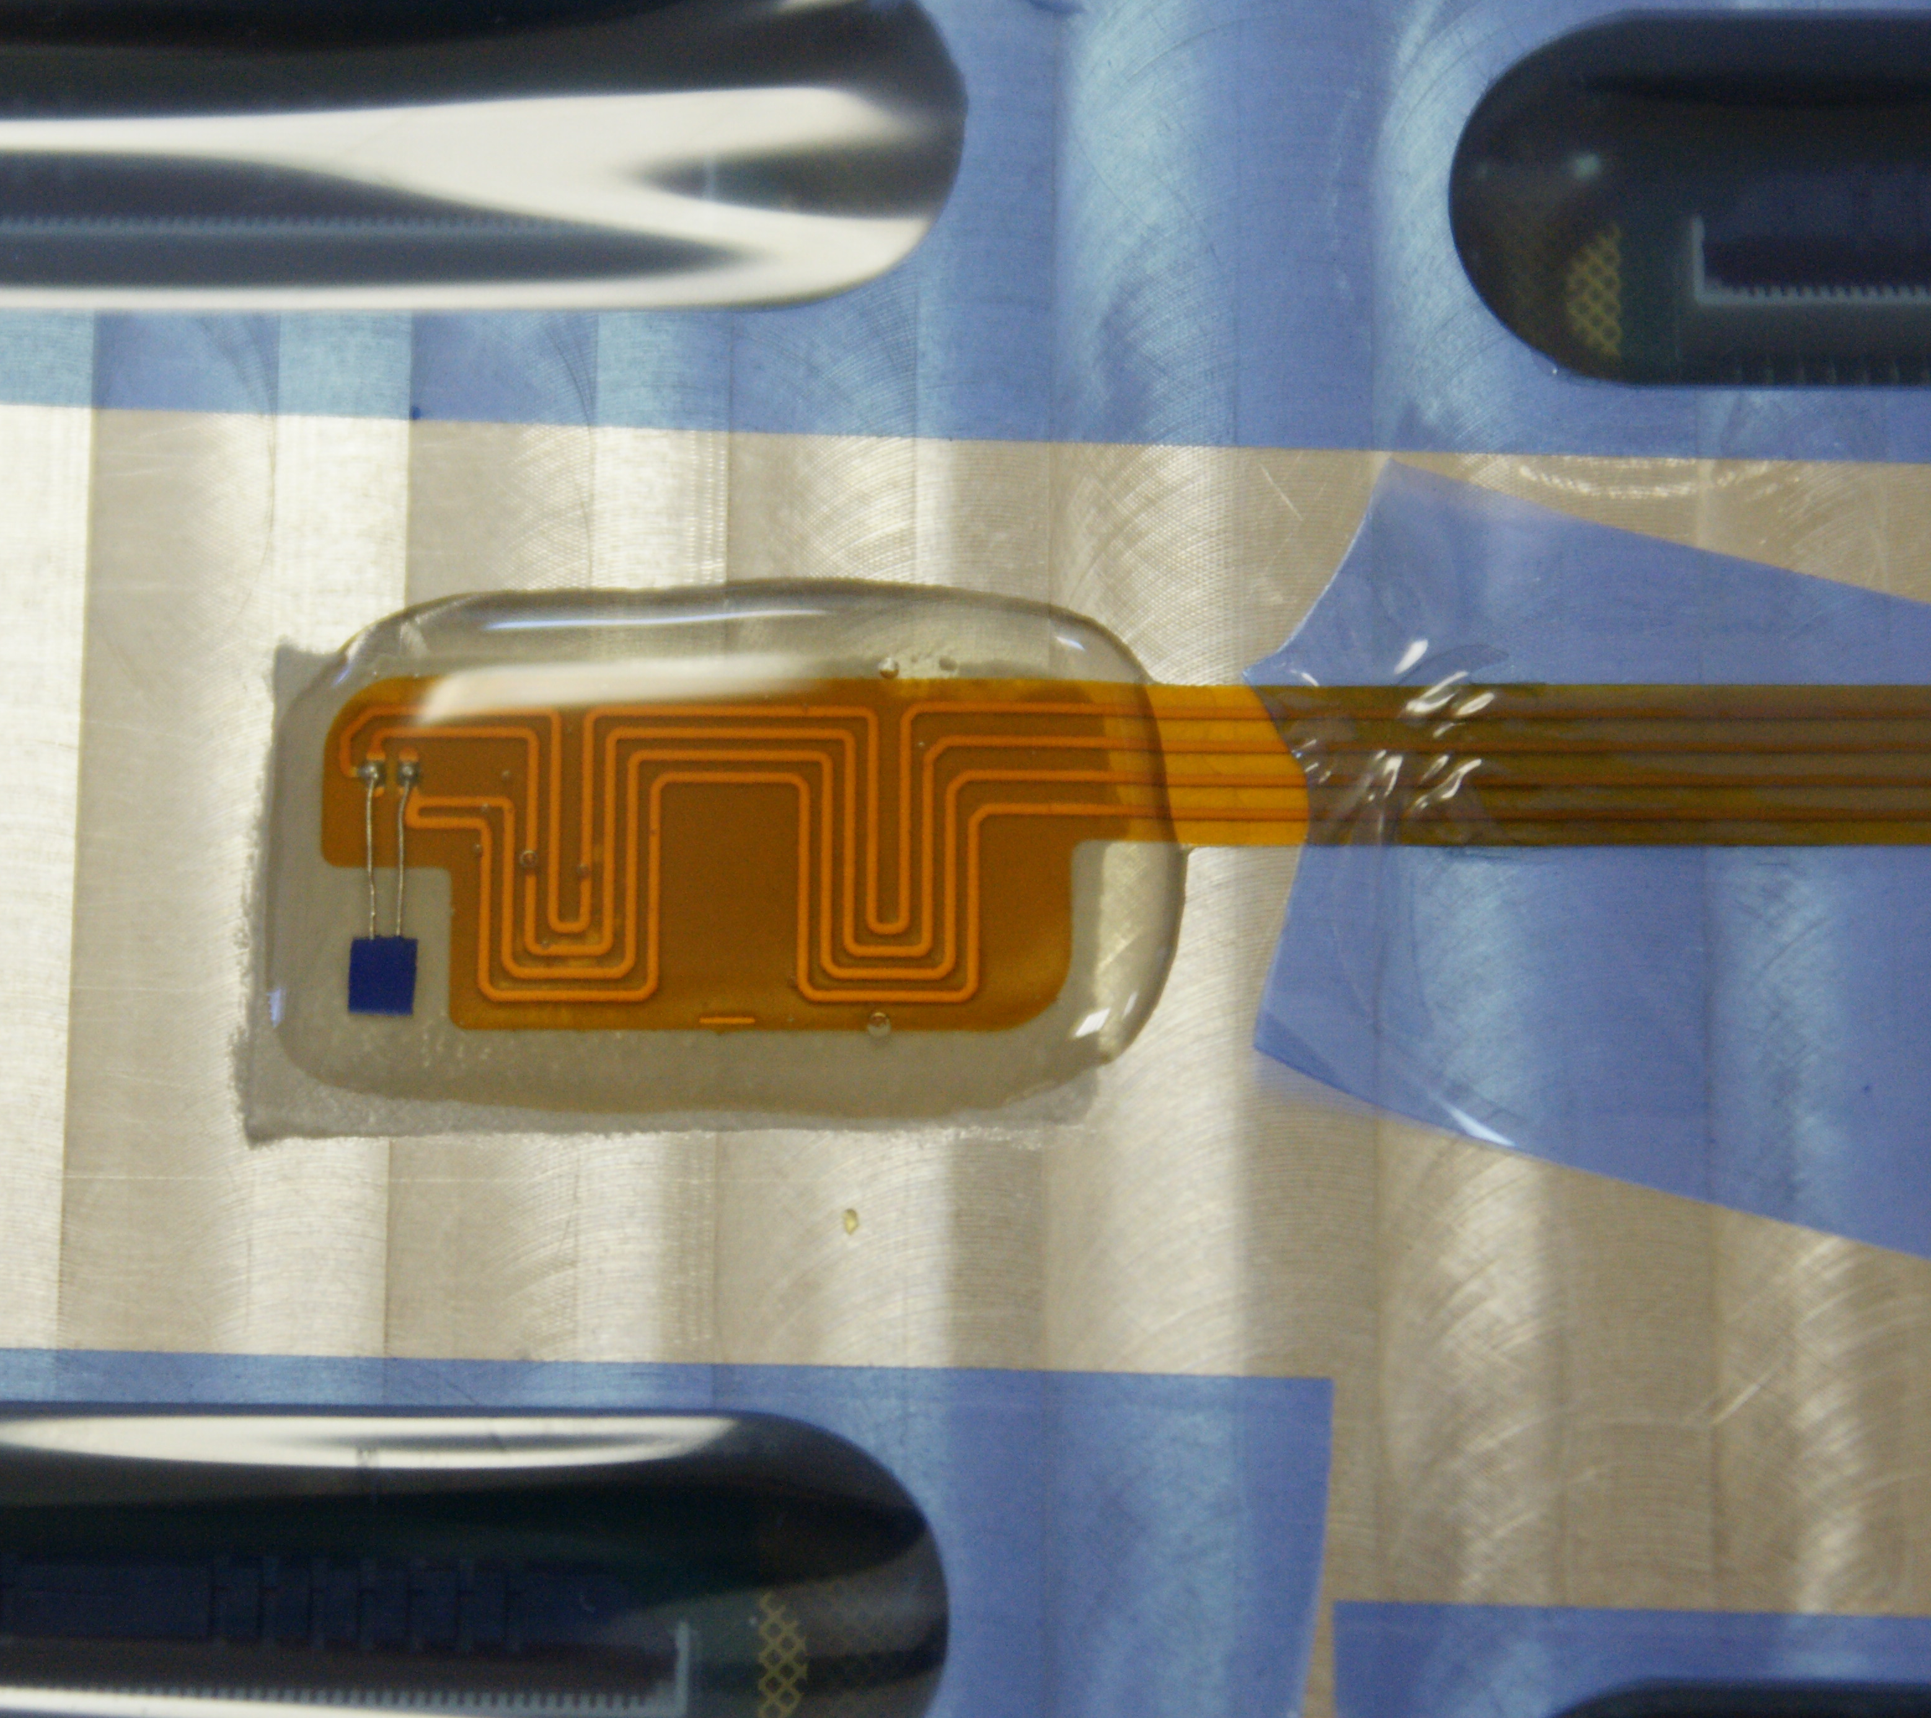
термодатчики
На каждой камере установлено по 4 термодатчика для контроля температуры

Slide 23
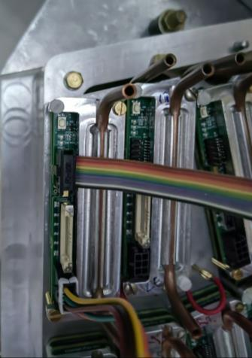
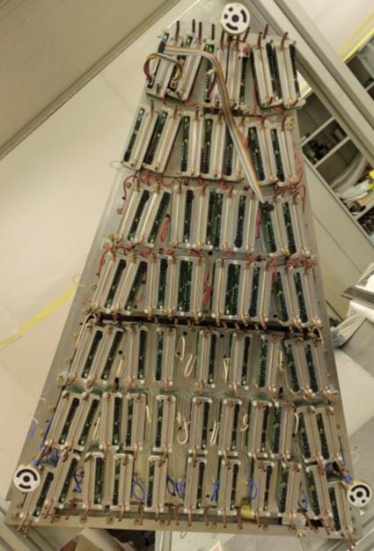
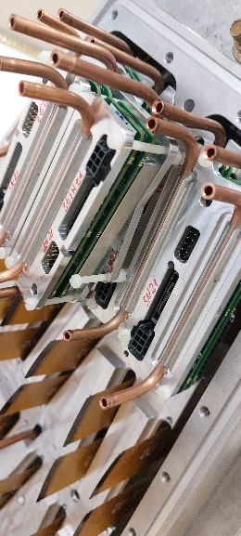
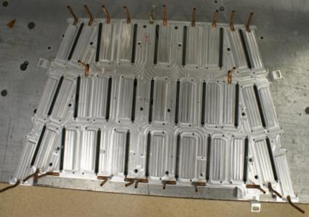
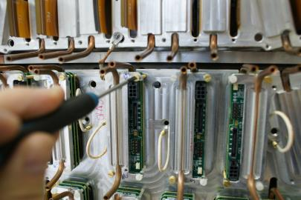
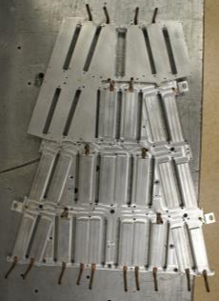
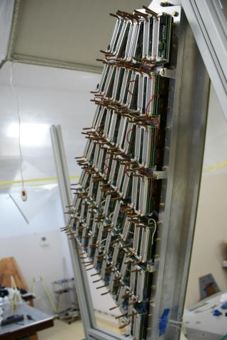
монтаж FE карт на ROC камеру
Модернизация больших и малых радиаторов
FE карты расположены в один слой
Оптимизирована длина каптоновых кабелей
Заземление для аналоговой части FE карт
Показана возможность монтажа электроники после установки ROC камер в TPC

Slide 24
Полеформирующая система TPC
1 – ROC
2 - HV electrode
3 - Field cage
4 - flange with ROCs and FE electronics
5 - Endcap thermal screen
Направляющие
  трубки диаметром 40 мм – макролон
  трубки диаметром 60 мм – макролон + кевлар
Высоковольтные делители
Майларовые ленты

Slide 25
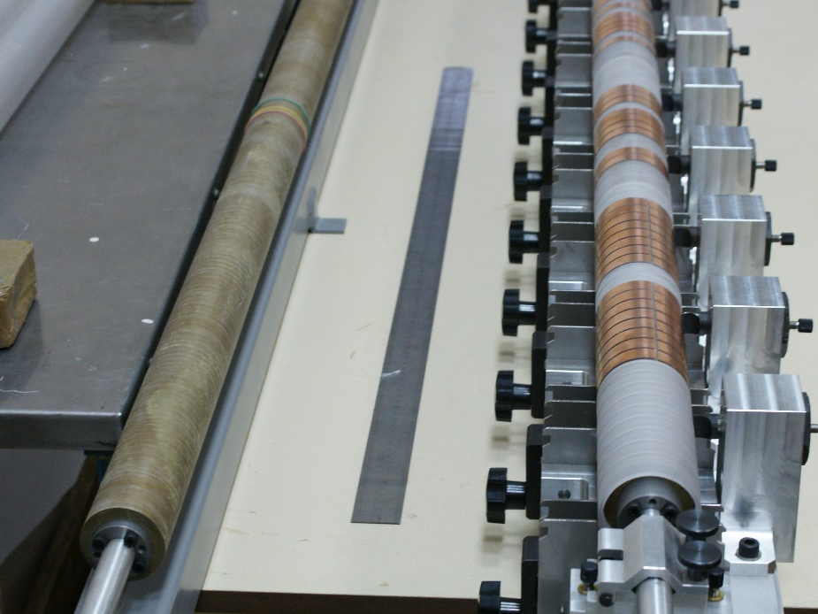
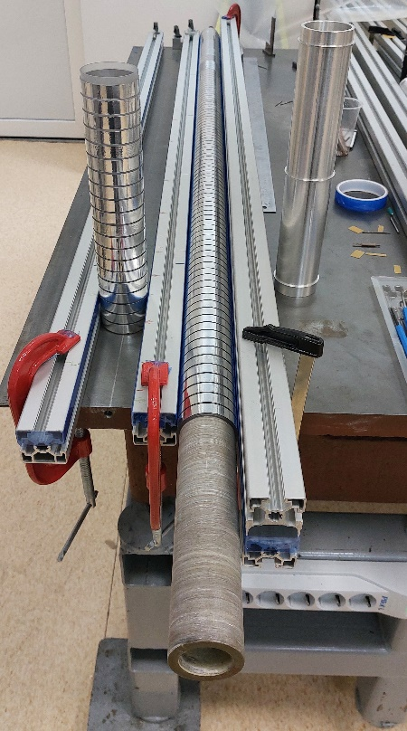
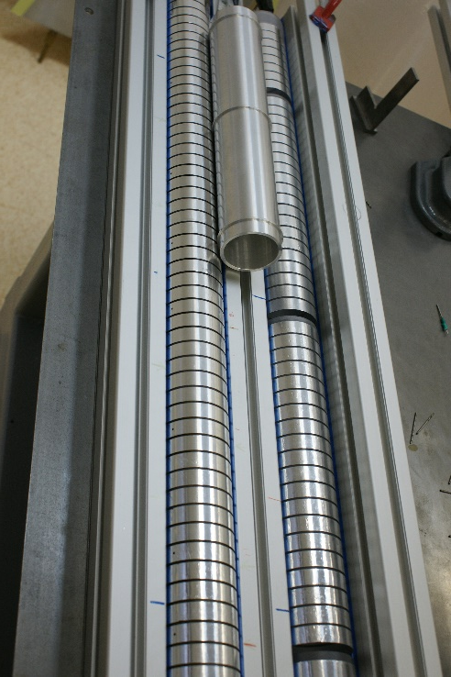

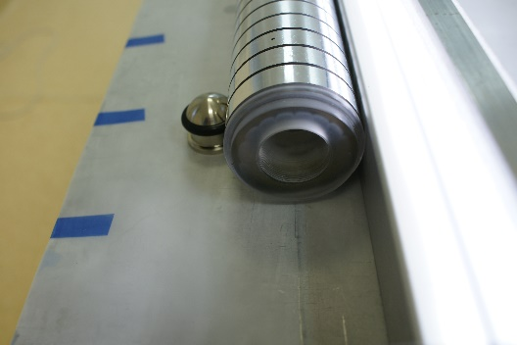
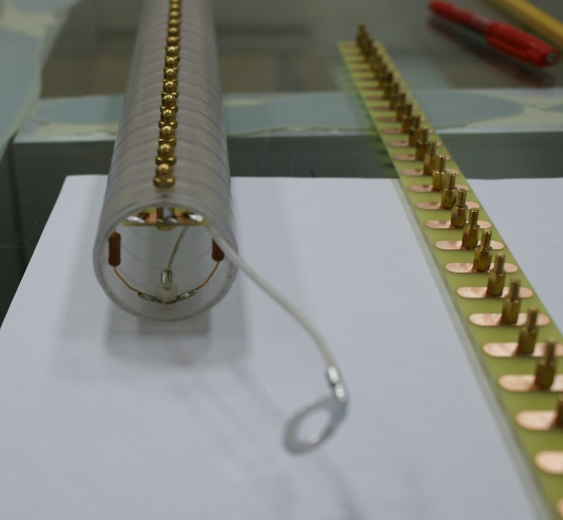
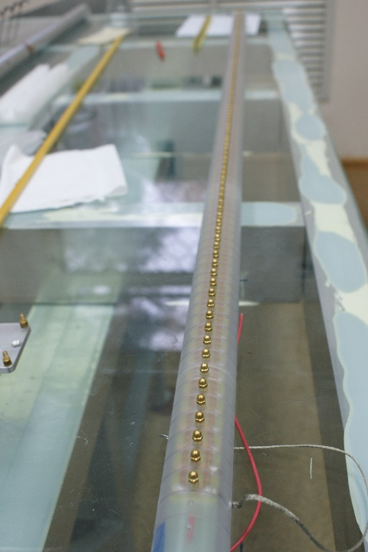
Полеформирующая система TPC
Разработана технология
склейки макролоновых труб
Склейки макролоновых труб с кевларовыми трубами
ВВ тест делителя:
На воздухе - 70 кВ
Ar/CH4 - 34 кВ

Slide 26
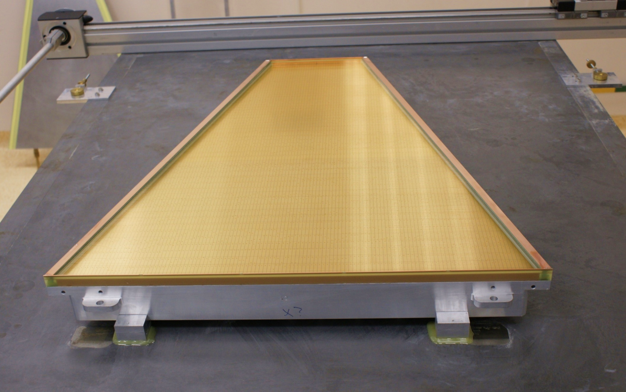
Итого
Изготовлены 24+6 серийных камер
Все ROC камеры протестированы и готовы к инсталляции в TPC
Планы
Тест электроники и ROC камеры в сборе
Установка ROC камер в TPC
Сборка и тестирование TPC

Slide 27
Спасибо!
Дубна, ОИЯИ

Slide 28
Pads Responsible Function

Slide 29
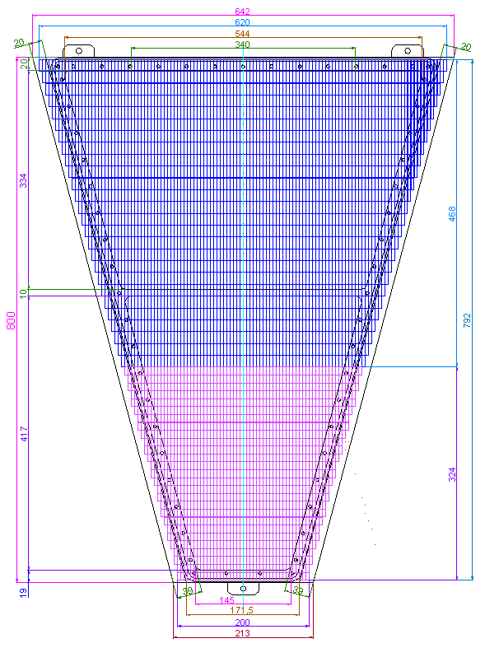
Геометрия считывающей плоскости камеры (PadPlane)
Структура плоскости:
• количество рядов пэдов – 53
• форма пэдов - прямоугольная
- маленькие пэды 5×12 мм2
- большие пэды 5×18 мм2
• количество пэдов на камере – 3968

Slide 30
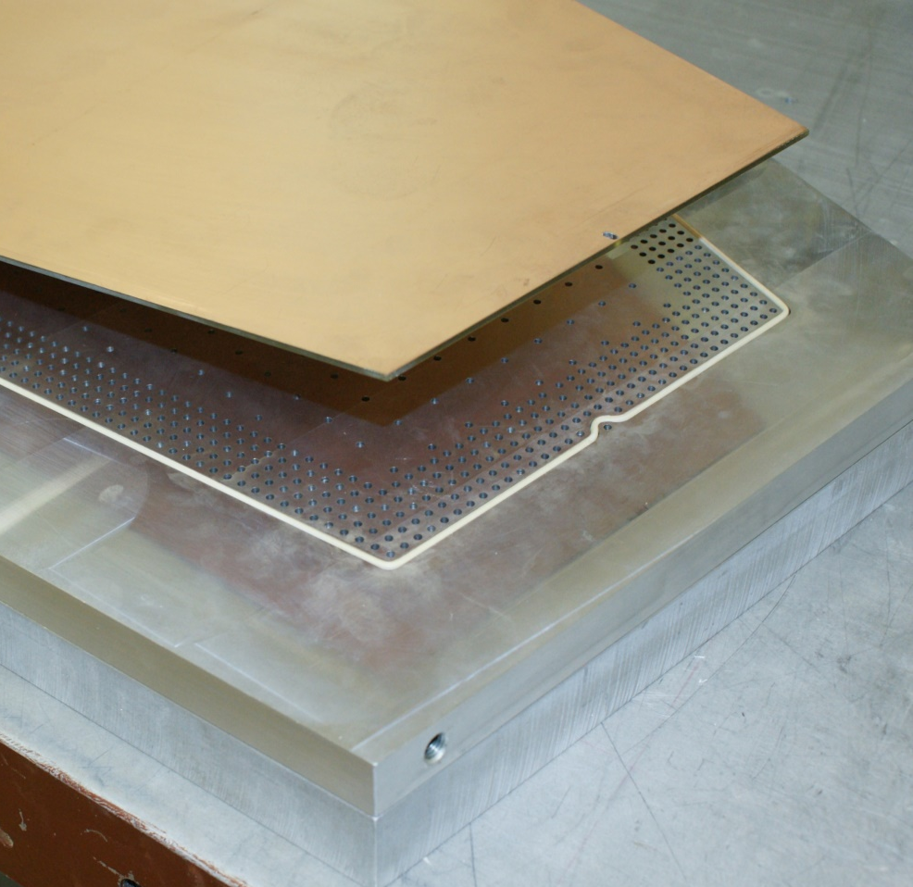
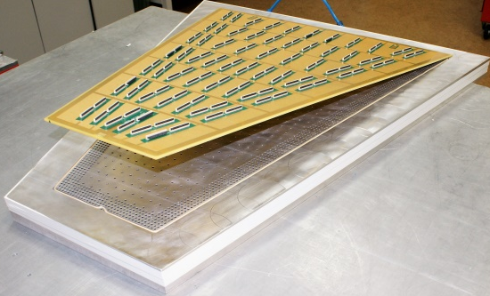
Изготовление (каркас камеры)
Неплоскостность изготовленных каркасов не превышает
40 мкм .
Вакуумный стол:
Уплотнение
Плоскостность ~ 20 мкм.

Slide 31

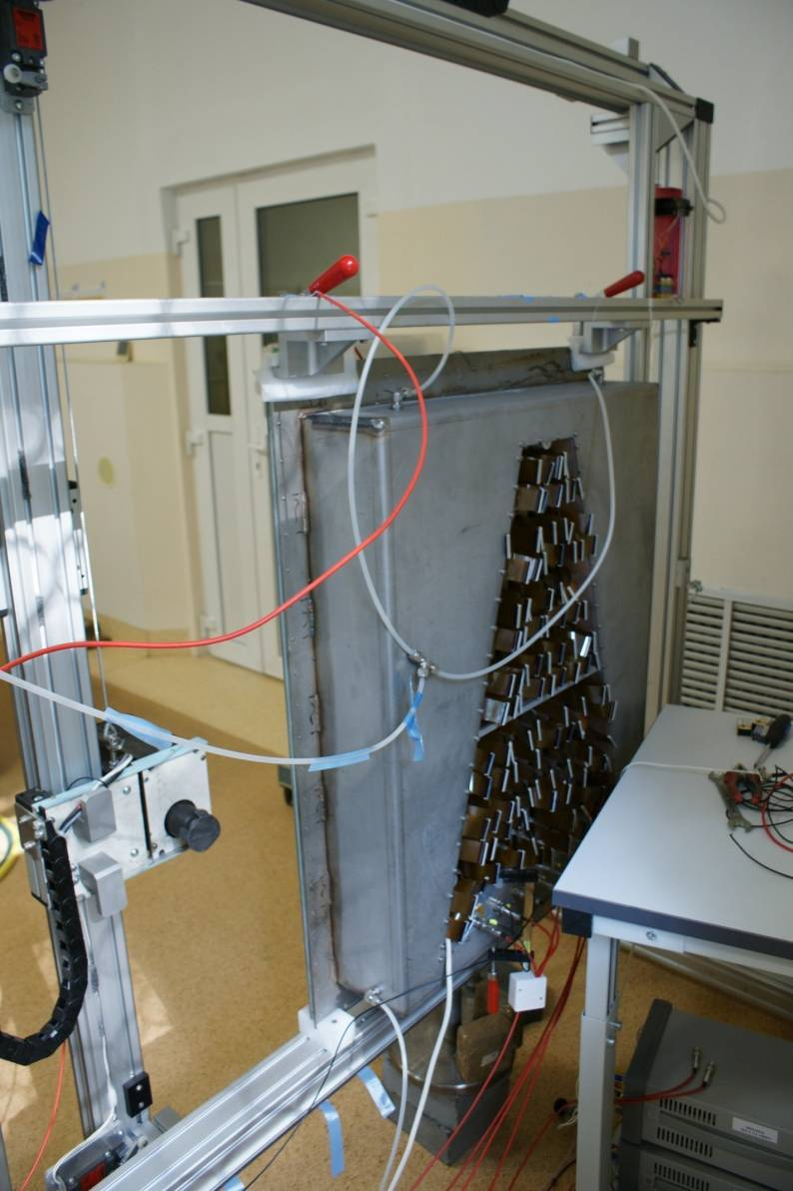
ROC chamber (pad plane has Two parts)
2 parts
Pad structure:
pad raw number – 53 rectangle shape
small pads 5×12 mm²
large pads 5×18 mm²
3968 pads
Pad Plane trapezoidal form:
- Inner part 140x340mm² (h=324mm)
- Outer part 340×620mm² (h=468mm)
Thickness of the Pad Plane is 3mm

Slide 32
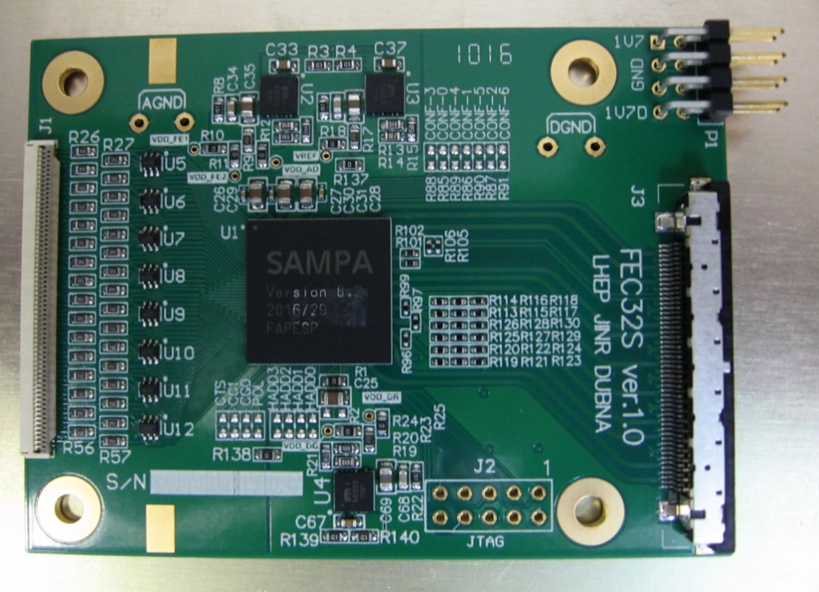
FEC32S SAMPA board
PCB - 6 layers
Size – 75 mm x 56 mm
1 SAMPA BGA chip
32 inputs
Input protection (Rs=100 Ohm & ESD diode NUP4114UCLW)
Voltage regulators MIC69303
1,7VA ~ 189mA
1,7VD ~ 420mA
Gain 20mV/fC or 30mV/fC
Shaping 160nS
4 x 320MHz e-links
10MHz ADC

Slide 33


Slide 34

K₃ = f(r_{a}/s, h/s),
where
r_{a} – anode wire radius,
s – anode wire pitch

Slide 35
Pads Response Function

Slide 36


Amplitude of Pad Signal VS Pulse on Cathode
FEC outputs for 300 mV pulse

